Slide 1
ZenBreath
RPG Biofeedback Spirometar za Respiratornu Rehabilitaciju
Implementacija dvojezgrenog IoT ugradbenog sustava u realnom vremenu na ESP32 platformi
Studenti: Buhin,Klaić
Nastavnik: izv.prof.dr.sc. Vlado Sruk Lipanj 2026.
Notes:
Dobar dan svima. Danas ćemo vam predstaviti naš projekt pod nazivom ZenBreath. Radi se o naprednom medicinsko-rehabilitacijskom uređaju koji koristi mikrokontroler ESP32 kako bi pacijentima s respiratornim poteškoćama omogućio vizualno vođene vježbe disanja kroz interaktivni koncept biofeedbacka.

Slide 2
Problem, Motivacija i Cilj Projekta
Respiratorna problemi u praksi:
• Pacijenti na plućnoj rehabilitaciji (post-COVID, astma, KOPB) moraju izvoditi dugotrajne, kontrolirane i ujednačene izdisaje.
• Nedostatak povratne informacije kod kućnog vježbanja dovodi do nepravilnog izvođenja i slabijih terapeutskih rezultata.
Cilj sustava ZenBreath:
• Objektivno mjerenje trenutnog protoka zraka pomoću analognog senzora.
• Pretvaranje suhoparnih fizikalnih parametara u intuitivni grafički 'let' na zaslonu kroz elemente igre.
• Proračun Forsiranog vitalnog kapaciteta (FVC) na samom ugradbenom uređaju u realnom vremenu.
Notes:
Glavni problem s kojim se pacijenti susreću jest taj što nemaju objektivan uvid u to ispuštaju li zrak prejakim ili preslabim intenzitetom. Naš cilj bio je dizajnirati sustav koji prikuplja podatke s respiracijskog senzora, obrađuje ih matematičkim algoritmima u realnom vremenu i klijentu daje trenutne upute na ekranu.

Slide 3
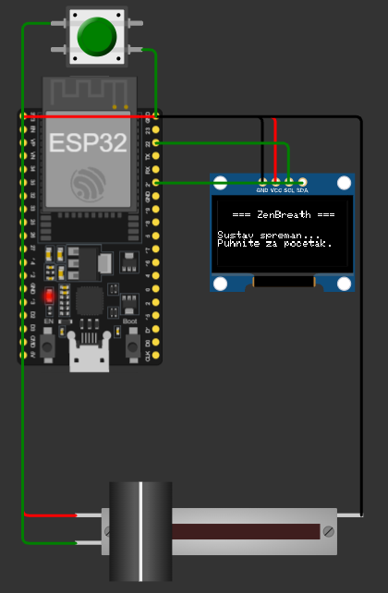
Hardverska Arhitektura i Shema Spajanja
Ključne komponente i povezivanje na ESP32:
• Senzor protoka (Potenciometar): Spojen na ADC1 (GPIO 34). Služi za emulaciju diferencijalnog tlaka zraka.
• SSD1306 OLED zaslon (128x64 px): Spojen preko I2C sabirnice (SDA -> GPIO 21, SCL -> GPIO 22) na adresi 0x3C. Renderira biofeedback sučelje.
• Wake-up Gumb: Spojen na GPIO 14 (RTC domena). Koristi interni pull-up otpornik za buđenje iz Standby moda.
Notes:
Ovdje vidimo hardversku konfiguraciju našeg sustava. Kao mozak uređaja odabran je ESP32. Protok zraka emuliramo preko potenciometra spojenog na analogni pin 34. Za prikaz podataka koristimo OLED zaslon na I2C sabirnici s adresom 0x3C, dok je gumb za buđenje spojen na GPIO 14 koji pripada RTC domeni.

Slide 4
Softverska Arhitektura i FreeRTOS Multithreading
Asimetrični Multitasking (AMP) za rad u realnom vremenu:
• Jezgra 1 (Core 1): Izvršava determinističku petlju loop(). Zadužena za uzorkovanje ADC-a fiksnom frekvencijom od 10 Hz, numeričku integraciju volumena daha i crtanje grafike.
• Jezgra 0 (Core 0): Izvršava asinkronu FreeRTOS dretvu TaskServer kreiranu preko xTaskCreatePinnedToCore(). Upravlja Wi-Fi stogom (SoftAP) i HTTP poslužiteljem.
• Prednost: Potpuna izolacija kritičnih operacija. Intenzivan mrežni promet ili AJAX upiti s mobitela ne mogu usporiti niti uzrokovati gubitak uzoraka mjerenja daha na senzoru.
Notes:
Kako bismo zadovoljili stroge uvjete rada u realnom vremenu, iskoristili smo dvojezgrenu arhitekturu ESP32. Mrežni poslužitelj izolirali smo na dretvu unutar Core 0, dok se mjerenje i crtanje na ekranu neometano odvijaju na Core 1. Time smo osigurali da klijentsko surfanje po web sučelju ne utječe na stabilnost uzorkovanja senzora.

Slide 5
Algoritam Obrade Podataka i Numerička Integracija
• Kondicioniranje signala i filter šuma: Sirova ADC vrijednost (0–4095) se linearno skalira na postotni raspon (0–100%). Softverski prag od 8% (currentFlow > 8) uspješno eliminira električni šum potenciometra.
• Proračun volumena (FVC): Volumen se računa diskretnom numeričkom integracijom u vremenu (Riemannova suma) unutar svakog koraka uzorkovanja od dt = 100 ms.
• Matematički model: dV = currentFlow * 0.1 * 4.5 (gdje koeficijent 4.5 predstavlja kalibracijski faktor pretvorbe protoka u mililitre).
Notes:
Sustav konstantno prati stanje senzora. Ako je vrijednost protoka ispod praga od 8%, smatramo da korisnik ne puše i filtriramo šum. Čim pređe prag, aktivira se algoritam numeričke integracije koji svakih 100 milisekundi zbraja površinu ispod krivulje protoka, čime u hodu dobivamo ukupni volumen izdisaja u mililitrima.

Slide 6
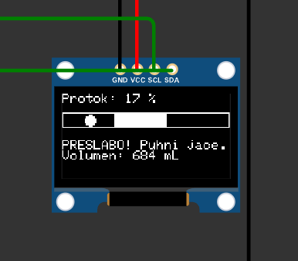
Grafički Biofeedback Mehanizam (OLED)
• Dizajn 'ozbiljne igre': Na ekranu je iscrtana ciljana terapeutski optimalna zona (pravokutnik od 40% do 70% protoka).
• Dinamički marker: Bijela kuglica se pomiče horizontalno duž ekrana ovisno o trenutnoj jačini daha pacijenta.
• Tekstualno vođenje pacijenta u realnom vremenu:
- Između 40% i 70% -> 'STABILNO! Drži tako.' (Zelena/optimalna zona)
- Ispod 40% -> 'PRESLABO! Puhni jace.'
- Iznad 70% -> 'PREJAKO! Lakse malo.'
Notes:
Pacijent na OLED zaslonu vidi dinamičku grafiku. Njegov zadatak je puhati tako da drži bijelu kuglicu unutar označenog pravokutnika na ekranu. Sustav ga kroz tekstualne poruke aktivno usmjerava i obavještava treba li pojačati ili smanjiti intenzitet izdisaja kako bi vježba bila terapeutska.

Slide 7
Mrežna Povezivost i Web Dashboard
• Samostalni Access Point (SoftAP): ESP32 podiže vlastitu Wi-Fi mrežu naziva 'ZenBreath-Spirometer' osiguranu WPA2 lozinkom.
• Ušteda memorije (PROGMEM): HTML, CSS i JavaScript kod su pohranjeni u flash memoriju mikrokontrolera kako se ne bi opterećivao RAM.
• Asinkrona AJAX / Fetch komunikacija: Klijentski preglednik svakih 200 ms šalje lagani HTTP GET zahtjev na endpoint /data.
• Format podataka: Server vraća optimizirani sirovi CSV string (currentFlow,maxFlow,totalVolume) koji se trenutno parsira na mobitelu i animira graf bez ponovnog učitavanja stranice.
Notes:
Za potrebe daljinskog praćenja, sustav podiže vlastitu Wi-Fi mrežu osiguranu lozinkom. Bilo koji uređaj s preglednikom može pristupiti kontrolnoj ploči. Koristili smo naprednu AJAX tehniku gdje klijentski JavaScript svakih 200 milisekundi povlači lagane CSV podatke s endpointa /data, što nam omogućuje brz odziv sučelja bez opterećenja procesora.

Slide 8
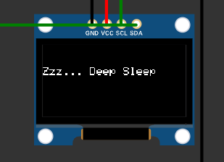
Upravljanje Potrošnjom Energije (Deep Sleep)
• Inaktivnost: Ako unutar 10 sekundi protok zraka ne pređe prag (korisnik ne koristi uređaj), sustav gasi OLED zaslon radi sprječavanja burn-in efekta i štednje energije.
• Standby način rada: Mikrokontroler programski isključuje Wi-Fi modul i gasi OLED zaslon, čime oslobađa procesorske resurse i vjerno simulira niskoenergetski režim rada perifernih jedinica.
• Reaktivacija iz Standby moda: Kontinuiranim programskim nadzorom pina GPIO 14 detektira se pritisak gumba. Taj pritisak trenutno ponovno uključuje Wi-Fi modul i OLED zaslon te vraća sustav u aktivni način rada bez potrebe za potpunim ponovnim pokretanjem (rebootom) cijelog čipa.
Notes:
Ugradbeni sustavi moraju biti energetski učinkoviti. Ako uređaj stoji na stolu 30 sekundi bez detektiranog izdisaja, na ekranu se ispisuje poruka o gašenju i sustav odlazi u Deep Sleep mod. U tom stanju troši zanemarivu struju, a ponovno se budi trenutno na pritisak fizičkog gumba zahvaljujući RTC kontroleru koji jedini ostaje aktivan.

Slide 9
Verifikacija, Testiranje i Evaluacija Rezultata
• 1. Test robusnosti FreeRTOS-a: Simuliran agresivan nalet AJAX zahtjeva klijenta (50 Hz). Rezultat: Mjerna petlja na Core 1 zadržala je stabilnih i fiksnih 10 Hz uzorkovanja bez kašnjenja.
• 2. Test filtriranja šuma: Unos fluktuacija analognog signala ispod 8%. Rezultat: Sustav uspješno ignorira šum okoline i ostaje u stanju pripravnosti.
• 3. Dijagnostička evaluacija testa: Nakon završetka daha (pad protoka ispod 8% kroz 2s), sustav uspješno evaluira Forsirani vitalni kapacitet (FVC):
- FVC > 2000 mL -> Prikaz na zaslonu: 'Status: IZVRSNO!'
- FVC <= 2000 mL -> Prikaz na zaslonu: 'Status: Potrebna vjezba'
Notes:
Sustav smo rigorozno testirali kroz tri scenarija. Potvrdili smo da mrežni napadi ne mogu srušiti mjerenje, da softverski filter uspješno odbija šum okoline te da ugrađeni algoritam ispravno klasificira snagu pluća nakon završetka testa i drži rezultate na ekranu točno 6 sekundi prije povratka u pripravnost.

Slide 10
Zaključak
Tehnički zaključak:
• ZenBreath uspješno integrira napredne koncepte programiranja u realnom vremenu (FreeRTOS) s praktičnom medicinskom primjenom.
• Dokazano je da se primjenom ugradbenih tehnologija može postići visoka energetska učinkovitost uz istovremeno posluživanje web i grafičkih sučelja.
Notes:
Za kraj možemo zaključiti da je projekt u potpunosti ostvario sve zadane ciljeve. Pokazali smo kako se optimizacijom koda i korištenjem naprednih mogućnosti ESP32 čipa može napraviti stabilan i pouzdan medicinski uređaj. Podijelili smo rad na komunikacijski i mjerni dio, što nam je omogućilo paralelni razvoj i uspješno spajanje svih komponenti u cjelinu. Hvala vam na pažnji, a sada smo otvoreni za sva vaša pitanja.

